Slide 1

Rescue Robot Game
地震救援
梁思奇
2024/6/13
Earthquake Rescue

Slide 2
目 录
1. 灵感及思路
2. 多智能体系统交互方式
3. 路径计算逻辑与显示
4. 项目缺陷及改进
Earthquake Rescue

Slide 3


01
灵感及思路
Part 1
Part 1

Slide 4

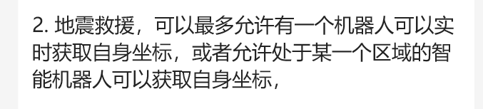
题目要求与应对策略
思考：没有坐标，只能盲目搜索？
在地震灾害后，需要一些智能机器人到灾害现场救援。假设每个智能机器人可以从一个地方到达另一个地方。在灾害现场，每个智能机器人只能和周围一定范围（是一个受限于通信设备的参数）的其它智能机器人通信，中央控制系统通信也只能和周围的智能机器人通信。每个智能机器人无法通过GPS获得自身的绝对坐标。
策略：当然不能仅仅凭借“一种”机器人完成搜救任务，如果将任务所需的信息与资源分配到不同的机器人上，通过多智能体的协作来完成呢？
Earthquake Rescue

Slide 5
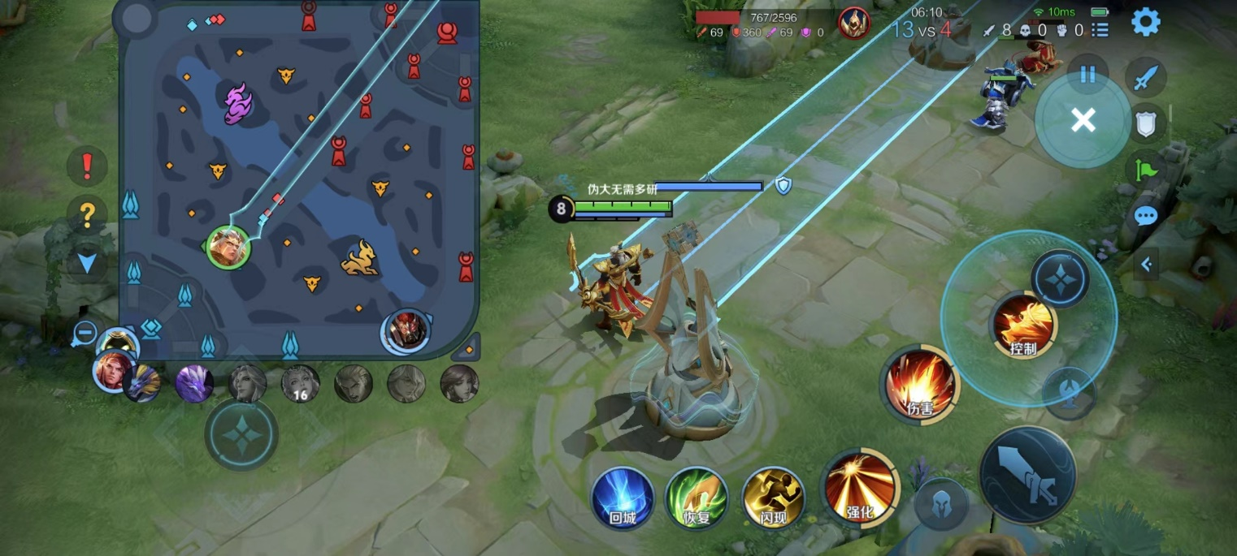
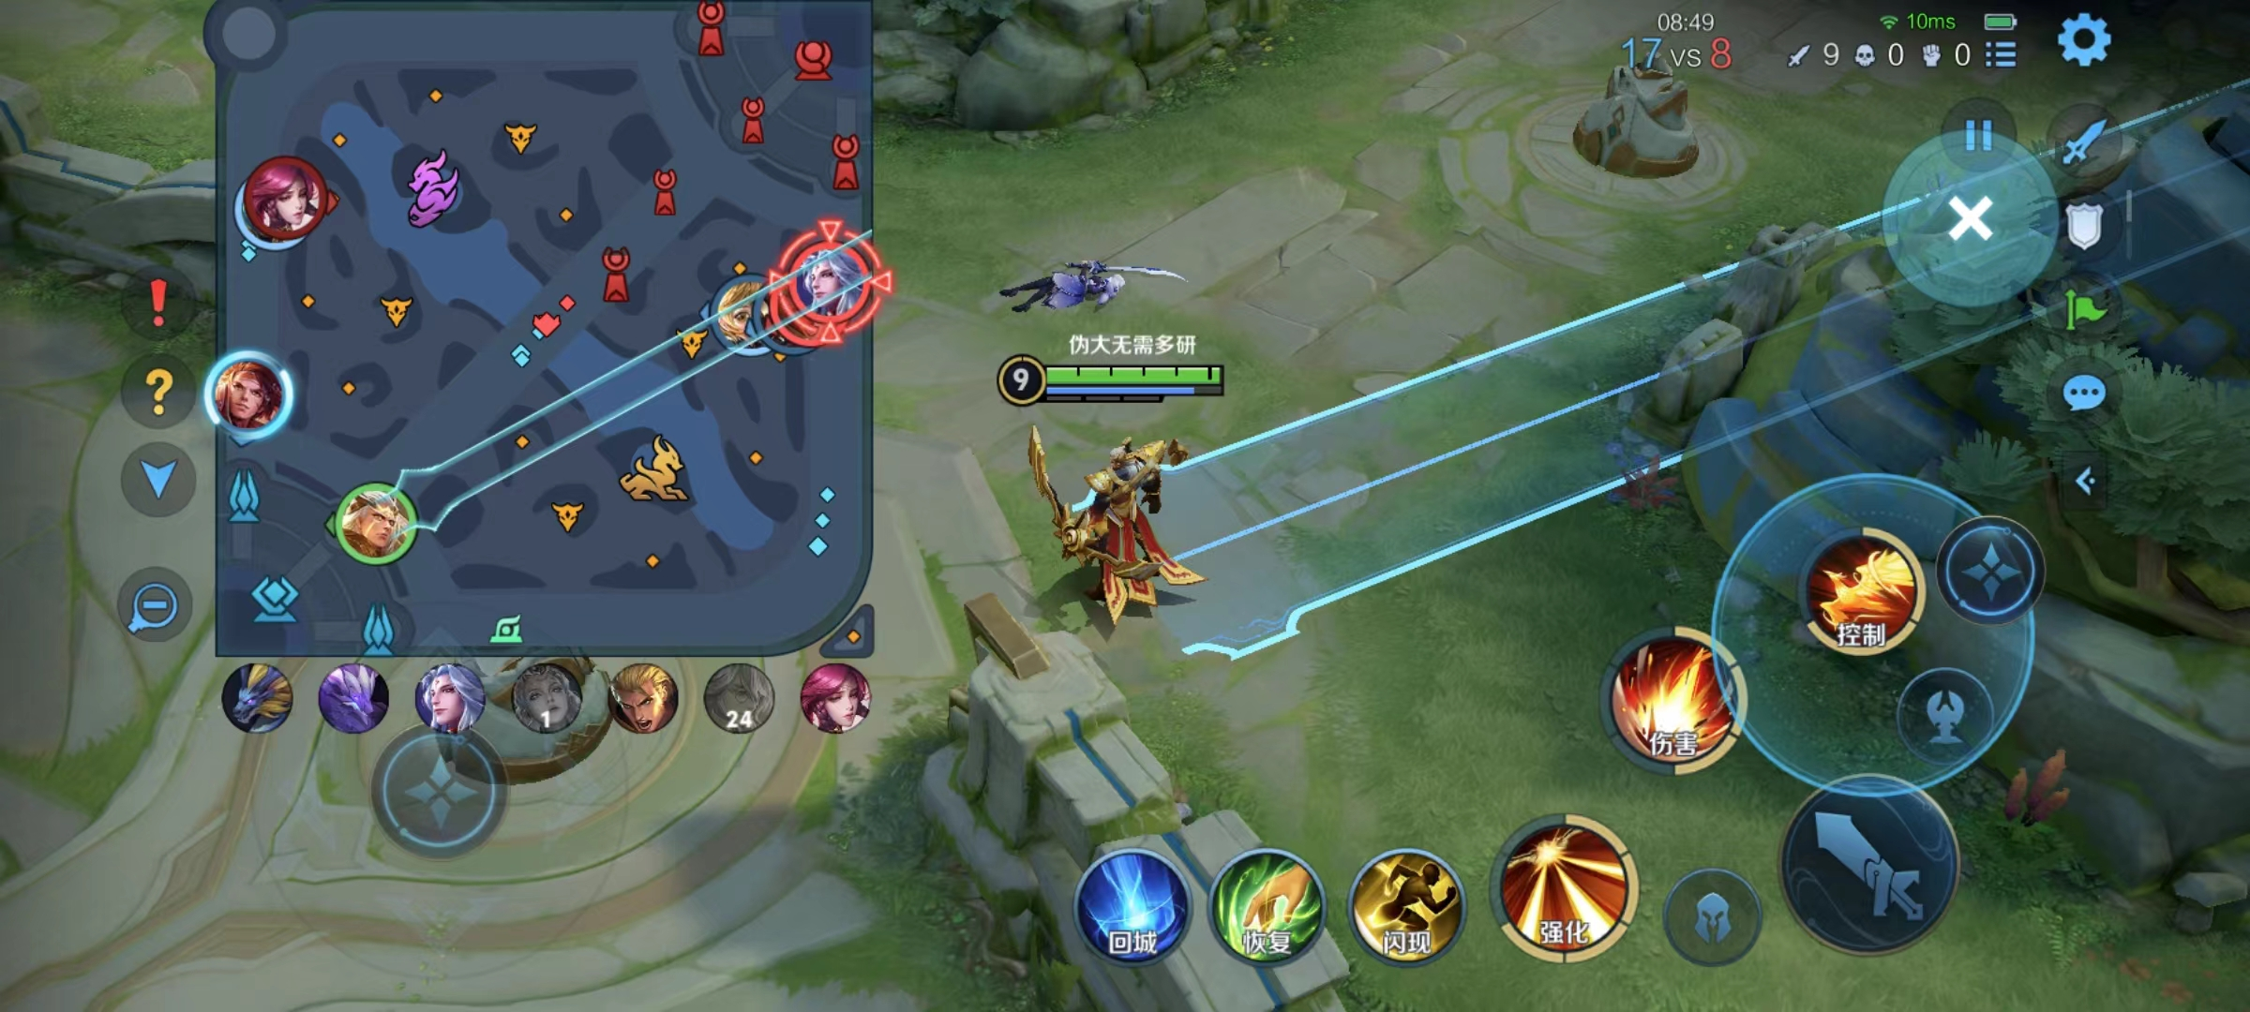
生活中的类似方法
更形象一点的问题：
后羿的大鸟应该往哪射？
很简单的数学问题，假如我们有n个未知量和n-1个方程：
X2=X1+1
X3=X2-6
……
Xn=Xn-1+3
此时我们并不知道X1~Xn的值
但是如果已知X1=5
那么就可以得到所有X2~Xn的值
小地图上没有敌方信息，无法瞄准
队友提供视野，可以瞄准
Earthquake Rescue

Slide 6
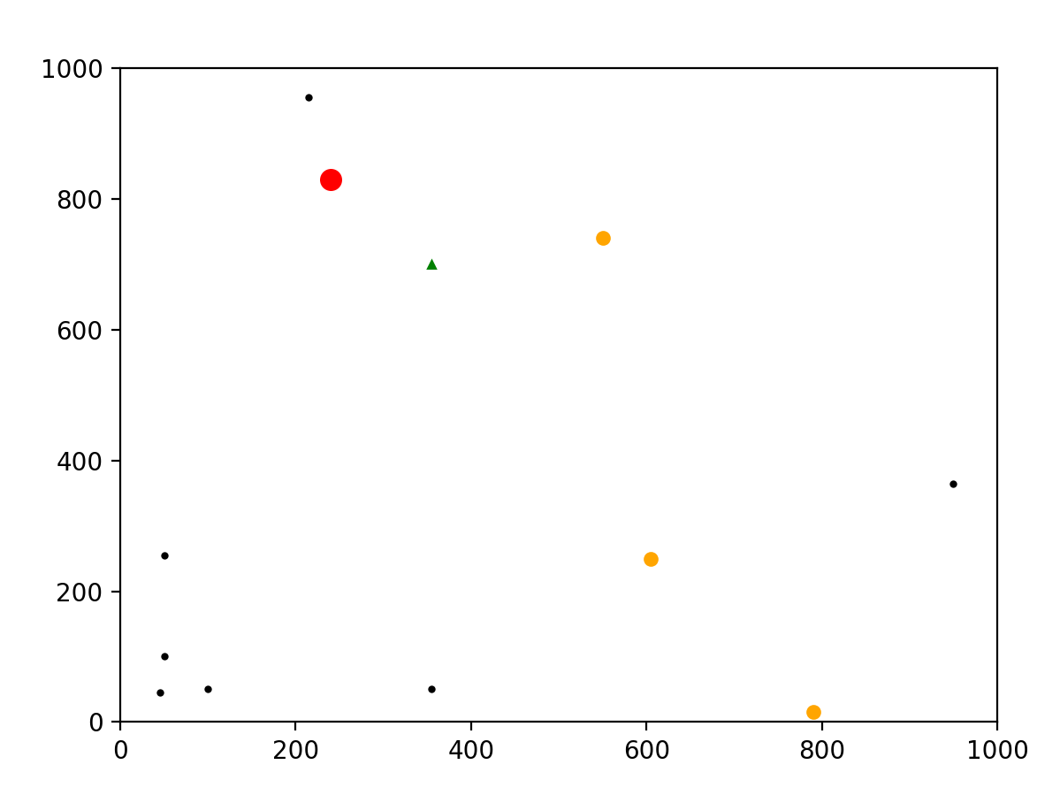

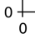
项目中的具体实现
地图场景示例：
首先把场景设计为1000*1000的地图
三类智能体：
①搜救机器人（移动较快，任务是救援，没GPS）
②巡逻机器人（移动较慢，有GPS和较强的通信功能）
③中央控制基地（不可移动，有定位和所有信息）
两类目标点（随机生成）：
①普通地震灾点（需少量救援）
②严重地震灾点（需大量救援）
Earthquake Rescue

Slide 7
系统运作基本框架
运动场景示例：
1个巡逻机器人按巡逻路径周期运动：
规定巡逻机器人的路径沿着（300,700）（700,700）（700,300）（300,300） 的矩形方框周期性巡逻并通信
作用是给搜救机器人通信灾点信息
7个搜救机器人：
其中3个从中央基地附近出发
另外4个从四条边界线上随机点进入（支援）
在没有找到目标的情况下默认斜线运动搜寻
1个严重灾点和2~5个普通灾点：
从一开始就在地图上随机生成于固定位置
在代码实现中，灾点类有一些属性（是否严重，被搜救数量等）
Earthquake Rescue

Slide 8
02
多智能体系统交互方式
Part 2
Part 2

Slide 9
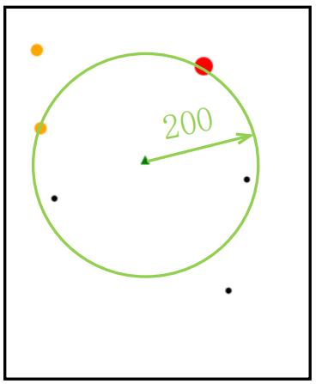
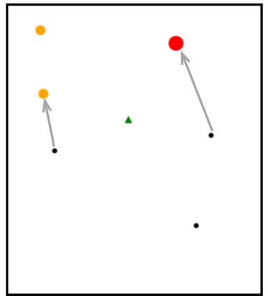
第一种：与巡逻机器人通信
为什么可以获得坐标？
搜救机器人本身无绝对坐标，但可以根据雷达和摄像头等仪器获得相对坐标，再加上巡逻机器人传输的信息：
灾点的相对坐标方位(dx1, dy1)=(dx0+x1-x0,dy0+y1-y0)
寻路方式 1
进入距离巡逻机器人的通信范围200以内，可以获得最近的灾区坐标，并进行判断是否需要前往。
判断条件为：严重灾点直接前往；普通灾点若已经在救援的机器人小于3（灾点受救援数量），则加入救援，否则认为救援力量足够，不再前往。
到达灾点后将灾点受救援数量+1，并停留120时钟周期（救援），之后返程回到基地维修。
回到基地后令新的搜救机器人再次从相同的起点出发，从而维持地图内始终有7个搜救机器人工作。
通信范围及方式演示：
Earthquake Rescue

Slide 10
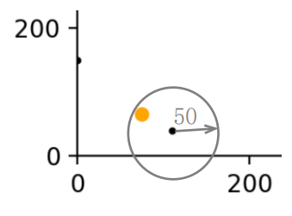
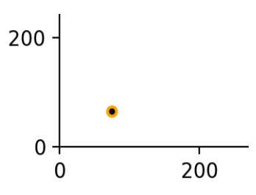
第二种：自行寻找灾点
视野范围及搜寻演示：
寻路方式 2
在斜线搜索的过程中，若灾点距离自身的视野范围50以内，可以直接前往，但要进行判断是否需要前往。
判断条件为：严重灾点直接前往；普通灾点若已经在救援的机器人小于3，则加入救援，否则认为救援力量足够，不再前往。
到达灾点后将灾点受救援数量+1，并停留120时钟周期，之后返程回到基地维修。
回到基地后假设新的搜救机器人再次从相同的起点出发。
Earthquake Rescue

Slide 11
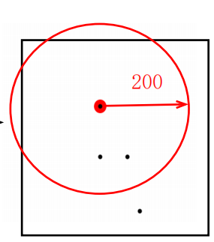
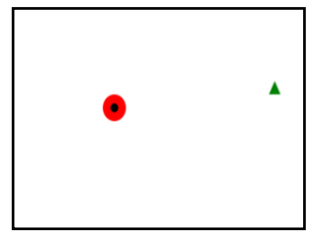
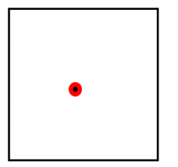
第三种：严重灾点救援信号
求助范围与集中救援演示：
寻路方式 3
这个搜救方式对应于作业中的要求：如果一个智能机器人在救援中，发现需要更多的智能机器人到达该地点救援，它应该怎样和周围智能机器人通信？其它智能机器人应该如何相应才能更好地完成救援任务？
在距离自身的信号接收范围200以内，收到了其他救援机器人的求助信号，表明这里有一个严重灾点。代码的逻辑条件为：是严重灾点（灾点的severity属性为True)并且已经有救援机器人到达救援（灾点的found属性>0），所以会发出求助信号。到达灾点后将灾点受救
援数量+1，并停留250时钟周期（严重灾点的救援更久），之后返程回到基地维修。
第一个搜救机器人到达
并发出求助信号
在求助信号范围200以内的
其他不在执行救援任务的
救援搜救机器人前往
多个搜救机器人到达该点救援 （黑点重合）
Earthquake Rescue

Slide 12
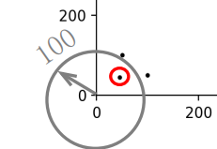
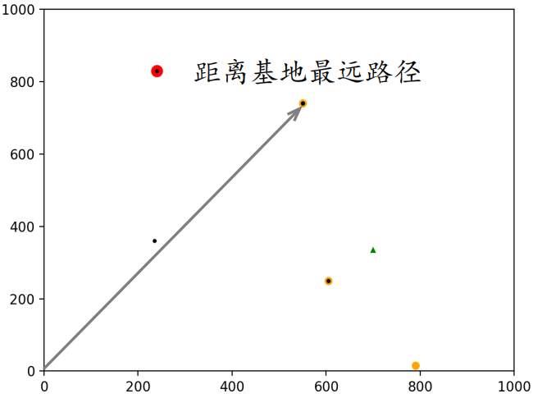
第四种：与中央控制基地通信
基地通信与指令演示：
寻路方式 4
在距离中央控制基地100范围以内，可以接收到基地的信号和指令。基地将最远的灾点信息告知机器人，并使其前往。到达灾点后将灾点受救援数量+1，并停留120时钟周期，之后返程回到基地维修。
比较经典的就是恰好从基地（0,0）出发的机器人，它将直接收到基地的指令。
（为啥要让离基地近的的机器人去最远的地方呢？因为基地的资源补给充足且信息充分，足以支持机器人执行更难的任务）
Earthquake Rescue

Slide 13
03
路径计算逻辑与显示
Part 3

Slide 14
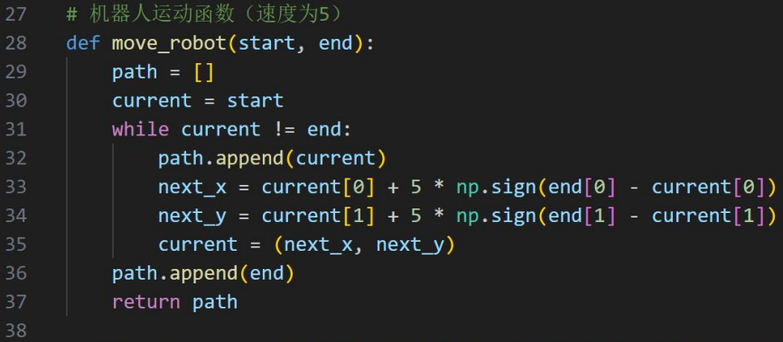
一、机器人运动函数
搜救和巡逻机器人共用同一个运动函数，但巡逻固定走直线，搜救大部分走斜线
运动路径限定
机器人运动函数适用于两种机器人，向目标点移动时在水平方向和竖直方向都是5的速度
（这个设计使得搜救机器人大部分时候比巡逻机器人快，这是比较符合设计的）
这样的话巡逻机器人的速度始终为5（因为不走斜线），而搜救机器人常走斜线，速度常为5√2.
不过这种设计的局限是所有机器人都只会走45°斜线和直线的组合。
路径path：不断将下一个要到达的点加入到数组末端，在显示的时候读取path数组数据
Earthquake Rescue

Slide 15
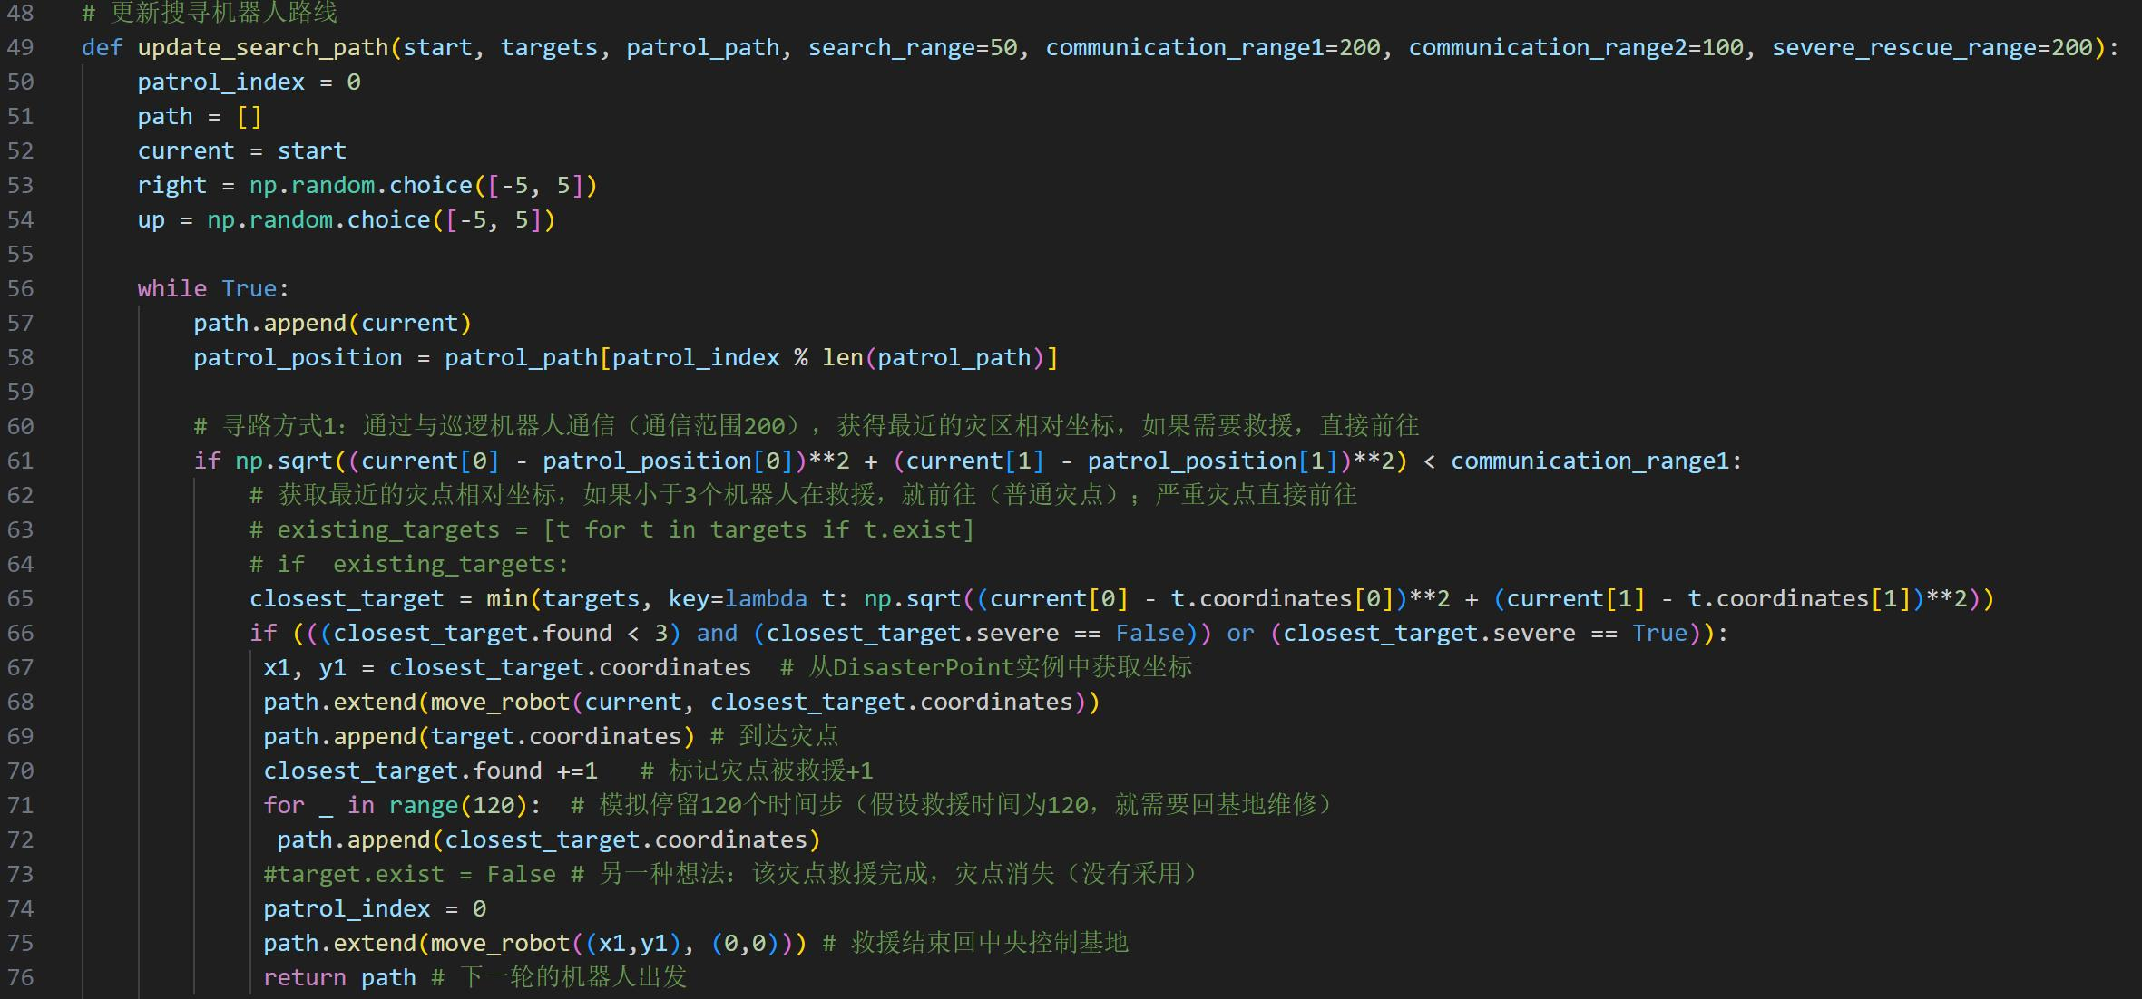
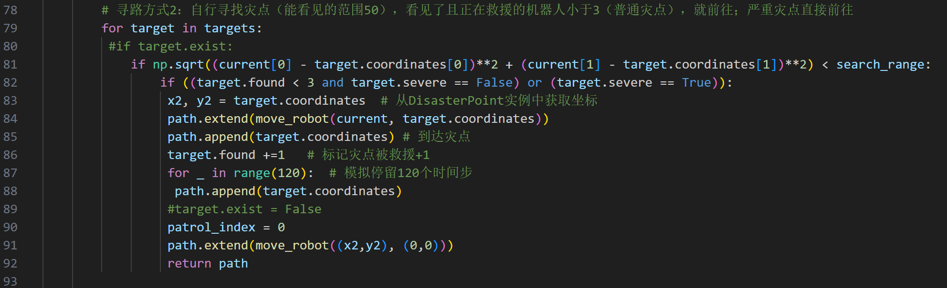
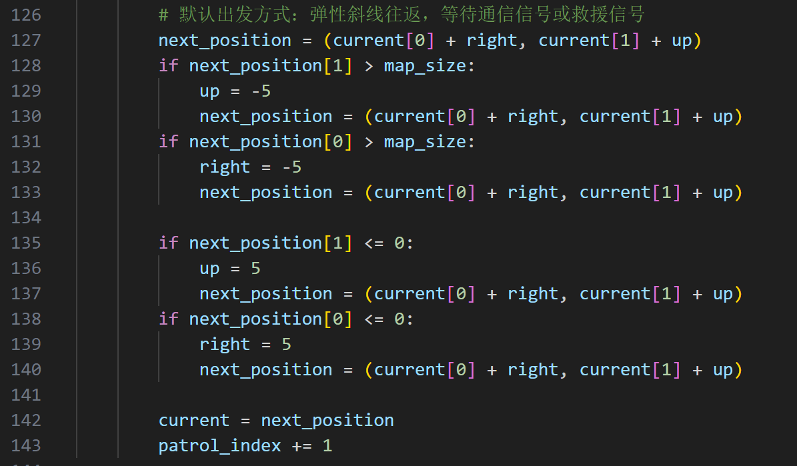
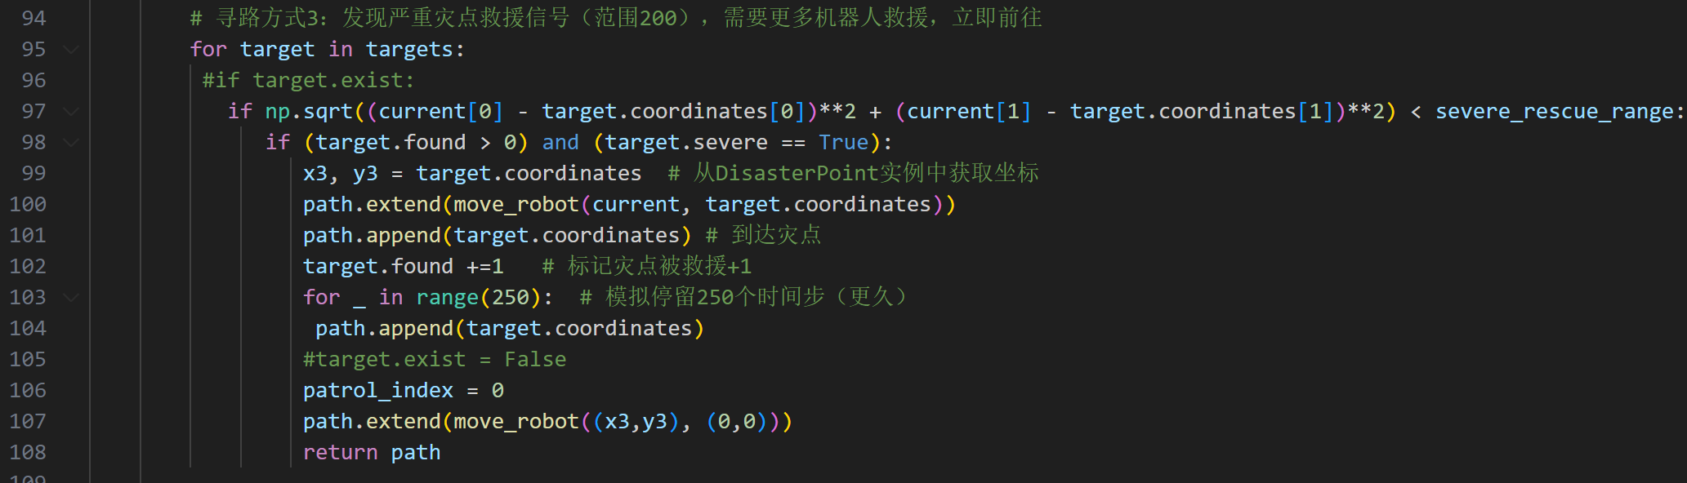
二、多种寻路方式的代码实现
搜救机器人的运动路线多变且复杂，在大函数update_search_path中逐一实现
自行寻找灾点
与巡逻机器人通信
严重灾点救援信号
默认斜线搜寻方式

Slide 16
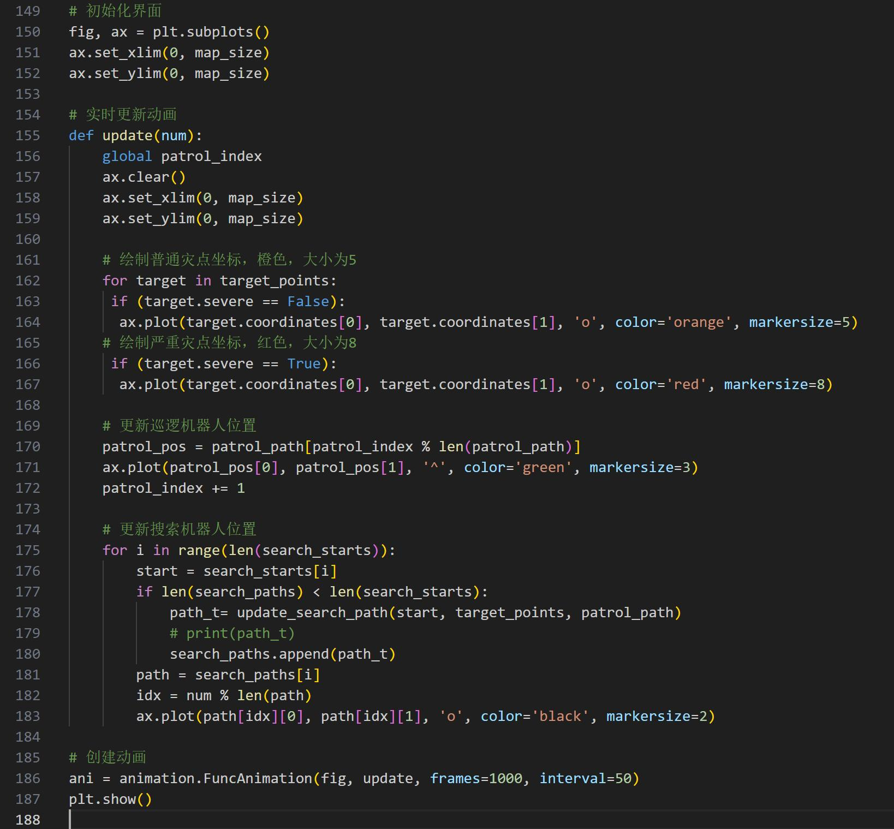
三、地图画面的动态显示
地震救援的实时运动动画，可以利用python中的matplotlib.pyplot库和matplotlib.animation库来实现
显示界面代码实现
将救援过程在动画地图中体现出来，除了依靠python自带的动画图形功能库以外，还需要自行规定一些显示逻辑。
例如绘制出普通灾点，规定大小为5，颜色为橙，圆点即可；
而绘制搜救机器人的动态路径则较为复杂，需要调用上面写好的update_search_path函数。
最终调整参数让动画以一定帧率播放。
Earthquake Rescue

Slide 17
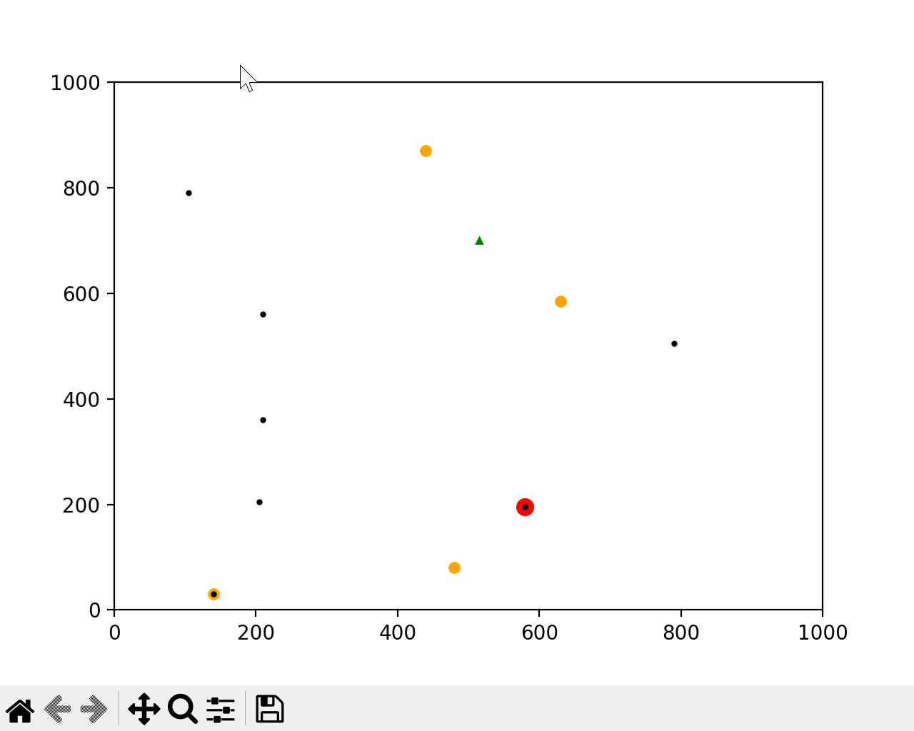
四、动画演示

Slide 18
项目缺陷及改进
Part 4
Part 4

Slide 19
缺陷和不足
1.救援功能不到位
2.设计不够真实
3.代码习惯不好
巡逻机器人的数量和运动轨迹限制了救援机器人能接收的信号，虽然信号覆盖面积较大，但在周期性巡逻运动下有可能出现“每次循环路径都与某个救援机器人错开”的情况，还有的灾点一直得不到救援，这一点通过数学推导计算不难得到。我想到的解决方式是适当调整两种机器人的速度，通过数学计算得出一个或几个能够减少上述“周期性错开”的情形，但还没有尝试。
救援机器人的默认运动轨迹太过简单，在没有收到信号时仅仅是斜线往返搜寻效率不高，而且不切实际。还可以改进代码实现更加人性化、更加现实以及变化更多的情形，比如：达到一定量后救援就完成、灾点消失，在此处的机器人四散继续寻找新的救援点；灾点可能随时增加等等。
代码的书写不规范不美观，实现的功能不够完美和稳定，存在很多引发BUG的可能性（调试时经常出问题，反复改）。以及最终的动画效果不够稳定，极少数会出现卡住的情况。
Earthquake Rescue

Slide 20
改进方向
更多地使用人工智能技术
其实上述实现的代码并没有用到人工智能的一些方法（尤其是花费时间使用内部的或外部的数据进行学习和训练），只是单纯地规定了这个多智能体系统的运行逻辑而已。
① 利用强化学习改善救援机器人的移动路径，使智能机器人学会如何在复杂的环境中进行导航、搜索和救援。具体实现可以根据机器人完成任务的情况，设计合理的奖励函数，并在模拟环境中进行训练，从而优化决策和路径。（这样就不会使搜救机器人可能一直做斜线的无用功）
② 使用路径规划算法：例如A*算法、BFS（广度优先算法）、DFS（深度优先搜索）等，优化搜救机器人的搜索路径。当不同的灾点搜救价值不同时，可以给不同的目标点位赋予不同的权重，再进行搜索和训练。
Earthquake Rescue

Slide 21
感谢观看!
THANKS
Earthquake Rescue

